Slide 1

Suderinto mokinių pasiekimų ir pažangos vertinimo sistemos kūrimas ir įgyvendinimas.
II dalis.
NEC direktoriaus pavaduotojas
dr. Pranas Gudynas

Slide 2
Proveržį pereinant prie suderinto mokinių pasiekimų vertinimo įgalina 2010 m. pradėtas ugdymo turinio vertinimas ir suderinto vertinimo kriterijų nustatymas (NMPT ir pasiekimų lygių aprašai)
Suderinto mokinių pasiekimų vertinimo sistema
Vertinimas mokytojo sprendimams priimti
Vertinimas mokiniui ir šeimai
Vertinimas mokyklos vadybos tikslais
Vertinimas savivaldybės lygmens vadybai
Vertinimas nacionalinio lygmens stebėsenai
Dermės tarp švietimo etapų užtikrinimas (BE, PUPP, ...)
Vertinimas žemų pasiekimų prevencijai
UT vertinimas ir SV vertinimo kriterijų nustatymas

Slide 3
Kaip pagerinti mokinių pasiekimus?
Visų pirma, reikia pakankamai išsamiai ir tiksliai žinoti (išmatuoti), kokie yra mokinių pasiekimai. Galimi informacijos apie tai šaltiniai:
  brandos egzaminai ir PUPP;
  savivaldybių, mokyklų arba mokytojų administruojami standartizuoti testai
  „namų gamybos“ testai (parengti remiantis pasiekimų lygių aprašais)
Toliau, reikia mokinių pasiekimus stebėti (apibendrinti, lyginti, analizuoti, modeliuoti)
Reikia efektyviai panaudoti surinktą nepigią stebėsenos informaciją

Slide 4
Kaip patirti sėkmę?
Patyrimo NEC jau turi
Žinome, kad savivaldybei nėra paprasta pasiekimus išmatuoti, dar sudėtingiau – analizuoti, ir dar sunkiau – efektyviai panaudoti ir pasidžiaugti rezultatais
Entuziazmo ir jėgų turi užtekti visiems trims žingsniams
Po metų (ar dviejų) standartizuotų testų šalininkai savivaldybėje turi sudaryti daugumą. Rimtos paramos galima tikėtis iš tėvų ir iniciatyvių mokytojų.
Šiuo metu NEC daug dirba, kad palengvėtų statistinė duomenų analizė. Didžiąją duomenų apdorojimo dalį palaipsniui reikia automatizuoti.
„Standartizuotų įrankių“ projekte bandysime parengti mokyklų konsultantų, kurie padėtų mokykloms panaudoti vertinimo rezultatus, bet lengvos sėkmės tikėtis neverta. Mąstymo ir problemų sprendimo išvengti nepavyks.

Slide 5
Kokiu patyrimu jau galima remtis?
Dirbdami su mokyklomis ir savivaldybėmis patyrėme, kad:
  darbas turi būti gerai organizuotas, maksimaliai supaprastintas;
  mokyklos turi gauti kažką vertingo sau (pvz., galimybę be didelio streso pasilyginti pagal įvairius rodiklius su kitomis panašiomis mokyklomis);
  Naudos turi gauti ir mokytojai, pavyzdžiui, tinkamai organizuotas mokinių darbų vertinimas gali būti gera kvalifikacijos tobulinimo veikla mokytojams (ne veltui Pasaulio Banko užsakytame tyrime nurodoma, kad mokytojų plataus masto įtraukimas į vertinimo kriterijų kūrimą, vertinimo įrankių rengimą ir mokinių darbų vertinimą yra esminis modernios bendrojo ugdymo sistemos požymis);
  gerai apgalvotas bandymas pasinaudoti analizės rezultatais gali išprovokuoti prasmingas ugdymo tobulinimo veiklas.

Slide 6
Kokią informaciją gali pasiūlyti NEC?
VBE (kriterinio vertinimo informacija)
PUPP (šiuo metu – labiau norminė vertinimo informacija)
ST (kriterinio vertinimo informacija, o testus administruoja pati savivaldybė, ar mokykla)
1 PROBLEMA. Kokią informaciją kokia institucija turi teisę gauti? Ar užkirsti kelią „reitingavimui“ ir kaip užkirsti?
2 PROBLEMA. Šiuo metu NEC tiesiog neturi pajėgumų parengti išsamesnes ataskaitas visoms savivaldybėms ir mokykloms

Slide 7
Galimybės pasinaudoti testais nuo 2013-2014 m.m.
(mokykloms, savivaldybėms)
Savanoriškai per KELTO sistemą (NEC)
  pačios atsispausdina testus, organizuoja mokinių testavimą, vertina mokinių darbus, analizuoja rezultatus
  visos mokyklos nuo sausio bus prijungtos prie KELTO
NEC konkursas
nemokamai gauna atspausdinus testus, (testų bus atspausdinta iki 60 proc. kiekvienos amžiaus grupės mokinių)
nemokamai testų rezultatų skaičiuoklę;
pačios organizuoja mokinių testavimą, vertina mokinių darbus, analizuoja rezultatus.

Slide 8
NEC konkursas 2013-2014 m.m. (1):
4 klasė
8 klasė
Iš atskirų mokyklų: 7 500 mokinių
Iš savivaldybių: 7 500 mokinių
Testai:
  Skaitymas
  Rašymas
  Matematika
Iš atskirų mokyklų: 9 200 mokinių
Iš savivaldybių: 9 200 mokinių
Testai:
  Skaitymas
  Rašymas
  Matematika
  Istorija

Slide 9
NEC konkursas 2013-2014 m.m. (2):
Veiklos | Orientaciniai terminai
1. Konkurso skelbimas | iki 2013 m. spalio 21 d.
2. Paraiškų teikimas | iki 2013 m. lapkričio 15 d.
3. Konkurso rezultatų paskelbimas | iki 2013 m. gruodžio 2 d.
4. Bendradarbiavimo sutarčių pasirašymas | ?
5. Testavimas mokyklose | Balandžio mėn. pabaiga - gegužės pradžia (bus patikslinta)

Slide 10
NEC konkursas 2013-2014 m.m. (3):
Savivaldybės (mokyklos) įsipareigojimai:
NEC įsipareigojimai:
administruoti pateiktus standartizuotus testus
įvertinti mokinių darbus
suvesti duomenis į pateiktą formą
savivaldybės interneto svetainėje paskelbti trumpą ataskaitą (forma – gali būti derybų objektas)
parengti ir pateikti NEC standartizuotų testų panaudojimo savivaldybėje trumpą ataskaitą
parengti ir pateikti visą reikiamą testavimo medžiagą
parengti ir pateikti duomenų suvedimo formą-programą
pravesti informacinius-konsultacinius seminarus savivaldybėms
konsultuoti savivaldybes
klausimynai ???

Slide 11
Užduotis, darbui savivaldybių grupėse
Peržvelgti pateiktus lentelių ir diagramų pavyzdžius ir juos trumpai aptarti. Pateikti siūlymų, atsakant į du klausimus:
Kaip savivaldybės gali veiksmingai panaudoti informaciją, kurią šiuo metu jau galima susirinkti pasinaudojant standartizuotais vertinimo įrankiais?
Kokios NEC ir kitų įstaigų pagalbos reikia savivaldybėms renkant ir analizuojant informaciją apie mokinių mokymosi pasiekimus ir teikiant pagalbą mokykloms?

Slide 12
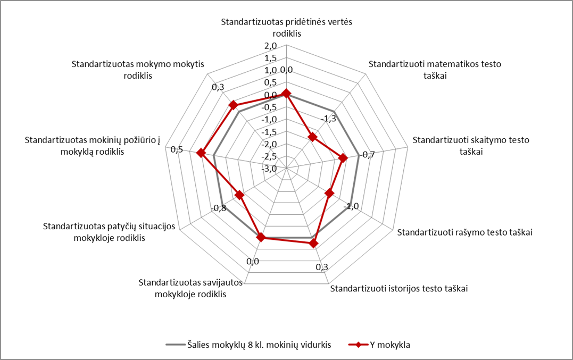
Įvadas į užduotį ŠMM grupėms
Kokios pagalbos reikia šiai kaimo mokyklai?

Slide 13
Užduotis, darbui ŠMM grupėse
Peržvelgti 8 ir 9 puslapiuose pateiktas diagramas, jas aptarti ir atsakyti į du klausimus:
Kokią veiksmingą pagalbą Y ir Z mokyklos, kurių voratinklinės diagramos pateiktos, gali gauti iš švietimo sistemos, jei jos nori jau šiais mokslo metais pagerinti mokinių pasiekimus? Paaiškinkite, kaip tą pagalbą gauti.
Kokius darbus ŠMM turėtų pradėti nedelsiant, kad po metų šių mokyklų vadovai turėtų dar daugiau galimybių gauti veiksmingą pagalbą?

Slide 14
        Ačiū

